Slide 1
周房地产市场简报
[2014.11.17-2014.11.23]
二〇一四年十一月二十三日
备注：本周报亮点【本周导读、周产品案例分析、周营销案例分析、周新开盘】

Slide 2
本报告数据说明：
本报告中所涉及的新增预售供应量、成交量、成交均价等未特别注明的，均为建筑面积、建面价格；
本报告中所涉及的新开盘及加推房源价格未特别注明的，均为套内面积价格；
新开盘加推及媒体投放数据由铭腾汇景公司独家采集；
本报告中新增预售供应量及成交数据均来自于网上房地产官方网站；

Slide 3
目 录
本周导读
产品和营销案例分析
市场概况
一周市场成交情况
一周新开盘（加推）项目情况
一周报媒推广情况
市场咨询
一周市场动态资讯

Slide 4
1
2
3
4
本周导读
产品和营销案例分析
市场概况
市场咨询

Slide 5
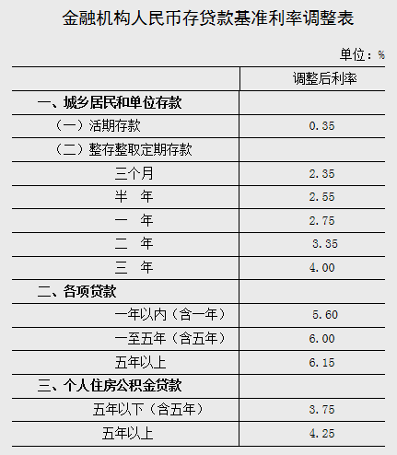
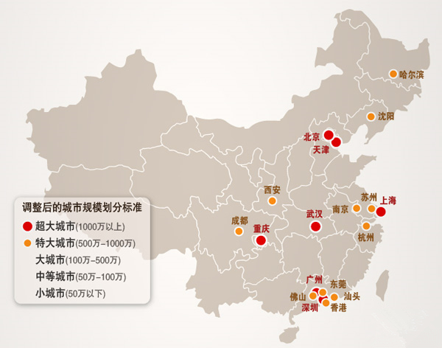
本周导读——本周大事件
&1.
央行时隔两年首度降息，刺激宏观经济，提高购房者入市积极性
11月21日，央行决定，自2014年11月22日起，金融机构一年期贷款基准利率下调0.4个百分点至5.6%，一年期存款基准利率下调0.25个百分点至2.75%。当前经济下行压力大，通胀持续低于预期，央行此举直接刺激宏观经济，降低企业融资成本。对于楼市来说，一方面实质上降低了购房者成本，另一方面与前期政策形成叠加效应，购房者入市积极性提高。
&2.
国务院调整城市规模划分调整，统计口径变为城区常住人口，重庆位居超大城市行列
国务院发布《关于调整城市规模划分标准的通知》，新标准以城区常住人口为统计口径，将城市划分为五类七档，新增设超大城市（城区常住人口1000万以上的城市），将小城市和大城市分别划分为两档，人口规模上下限也普遍提高。调整后，部分城市面临被降级，截至2013年全国城区人口超过1000万的有7个城市，分别是北京、上海、天津、重庆、广州、深圳、武汉。
5

Slide 6
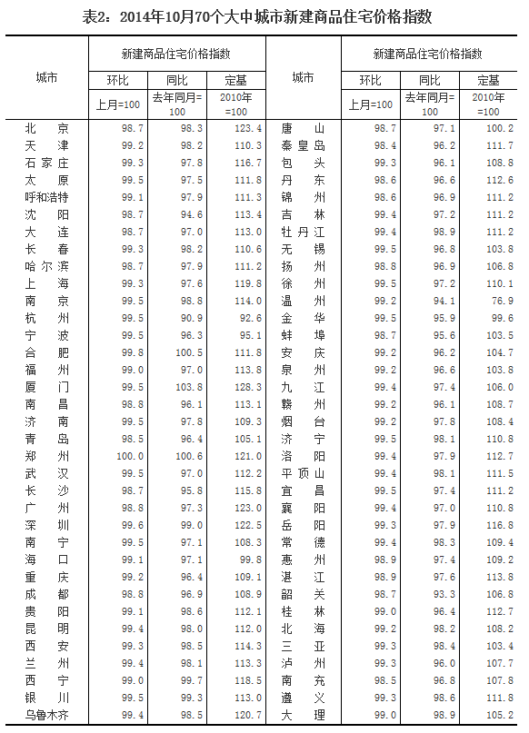
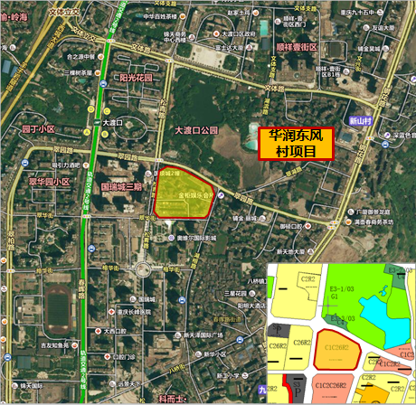
本周导读——本周大事件
&3.
10月70大中城市房价环比下降趋势不变，不过降幅持续收窄，重庆环比下降0.8%
国家统计局数据显示，与2014年9月相比，10月70个大中城市中，新建商品住宅价格下降的城市为69个，持平的城市有1个，房价环比下降趋势不变，但降幅持续收窄，最小降幅为0.2%，最大降幅为1.6%。重庆商品住宅环比下降0.8%，降幅收窄1个百分点。与2013年同月相比，价格下降的城市增至67个，上涨的城市有3个。
&4.
本周（11.17-11.23）土地市场成交4宗地块，蓝光底价收入东风村剩余地块
本周（11.17-11.23）商住类土地供应量缩减，仅八桥村地块面世，土地面积215亩，可开发体量32.40万方，出让总金额5.83亿元；成交则以挂牌成交为主，共成交土地4宗117亩，可开发体量35.88万方，成交金额11.94亿元，楼面地价3327元/㎡。值得关注的是，蓝光以78255万元底价收入东风村剩余地块，楼面均价达4303元/㎡，地块商住比例约为6:4。
蓝光地块
6

Slide 7
本周导读——本周供求关系
本周成交面积59.95万方，均价6300元/㎡，量涨价跌；新开盘项目2个，当天认购率33%；
本周新增供应85.56万方，环比上涨36.92%，新增供应量持续上涨，非住宅占比26.44%；
本周成交面积59.95万方，环比上涨16.91%，其中住宅49.14万方，占比81.97%（含经适房11.34万方）；
本周成交价格6300元/㎡，环比下降12.95%，商品住宅建面均价6547元/㎡（套内7943元/㎡ ）。
注：数据口径为商品房
7

Slide 8
本周导读——本周新开盘
本周新开项目2个（高层项目1个、小高层项目1个），较上周减少4个，共计推出房源700套，环比下降46%，少量项目借势降息利好政策推售。
新开盘成交方面，开盘当天整体认购率33%，环比下降16个百分点，个别项目推盘量过大，拉低开盘当天整体认购率。
本周热销项目分析：（一）华润·中央公园推出112套小高层产品，当天认购率58%，蓄客充足，核心地段，区域供应不足，刚需户型，价格合理，成熟社区，是热销的主要原因。
注：数据口径为新开盘当天认购
8

Slide 9
本周导读——本周成交排名
本周成交排名（11.17-11.23）
序号 | 项目名称 | 套数 （套） | 项目名称 | 成交面积 （㎡） | 项目名称 | 成交金额 （万元）
1 | 绿地城 | 124 | 富力城 | 9735 | 绿地城 | 4591
2 | 富力城 | 106 | 绿地城 | 9312 | 富力城 | 4336
3 | 奥园国际城 | 92 | 鸥鹏·泊雅湾 | 8494 | 万科城 | 3961
4 | 鸥鹏·泊雅湾 | 91 | 奥园国际城 | 7699 | 奥园国际城 | 3958
5 | 美每家·美华星都 | 52 | 万科城 | 4511 | 鸥鹏·泊雅湾 | 3322
6 | 宏帆·凤凰湾 | 47 | 保利·江上明珠 | 4293 | 保利·江上明珠 | 3252
7 | 融创·欧麓花园城 | 39 | 宏帆·凤凰湾 | 3896 | 中安·长岛 | 3200
8 | 保利·江上明珠 | 37 | 融创·欧麓花园城 | 3682 | 宏帆·凤凰湾 | 2641
9 | 蓝光·COCO时代 | 36 | 美每家·美华星都 | 3351 | 融创·欧麓花园城 | 2232
10 | 奥园·城市天地 | 35 | 奥园·城市天地 | 3109 | 金辉城 | 2121
备注：以上数据为住宅成交数据，不含经济适用房，成交面积为建筑面积。
9

Slide 10
1
2
3
4
本周导读
产品和营销案例分析
市场概况
市场咨询
10

Slide 11
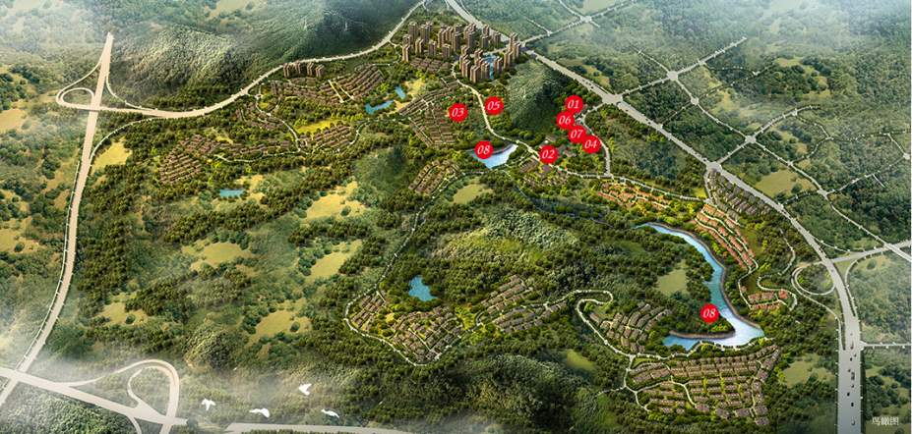
本周产品案例分析
总价79万起
献给人生的第一栋别墅
详情见附件：
11

Slide 12
本周营销案例分析
时代天街怀旧音乐啤酒节
详情见附件：
主办方：龙湖时代天街
活动时间：2014年11月15、16日
活动地点：龙湖时代天街·时代汇
活动主题：时代的记忆——龙湖时代天街怀旧音乐啤酒嘉年华“最后一万瓶”山城啤酒免费喝
活动内容：用三十年前的物价吃喝玩乐，现场还有怀旧物件展、怀旧演唱会、怀旧啤酒节、怀旧互动游戏等
活动目的：助推项目商业销售，同时也增加已开业商业的人气。
12

Slide 13
1
2
3
4
本周导读
产品和营销案例分析
市场概况
市场咨询
13

Slide 14
一周市场成交情况——商品房成交情况
供需分析：利好政策带动，供应量大幅走高，成交受车库及经济适用房带动小幅上涨，开盘当天认购率33%。
本周新增供应85.56万方，环比上涨36.92%，新增供应量持续走高，新开盘较上周减少4个；
本周成交面积59.95万方，环比上涨16.91%；新开盘项目2个，开盘当天认购率33%；
本周成交7499套，环比上涨20.74％，其中经适房1456套，占比19.42％，体量占比18.92% ；
车库及经适房市场占比高达24%，环比上涨11个百分点，结构性变化，整体均价环比下降937元/㎡。
注：数据口径为商品房
14

Slide 15
一周市场成交情况——商品房成交情况
量价关系：量涨价跌，车库及经济适用房市场占比高达24%，带动成交量小幅攀升，价格大幅走低。
本周成交面积59.95万方，环比上涨16.91%，比去年同期增加11.48万方，同比上涨23.68%；
本周成交均价6300元/㎡，环比下降12.95%，比去年同期下降1767元/㎡，同比下降21.90%；
本周成交金额37.77亿元，环比上涨1.78％，成交量涨价跌，成交金额同比下降3.43%。
注：数据口径为商品房
15

Slide 16
一周市场成交情况——商品房成交情况
成交区域对比：渝北区经济适用房（和合家园）集中备案，带动区域成交量排名第一，价格仅3132元/㎡。
本周成交主力为渝北区，其成交总量占全市成交23.73%。其次为北部新区、九龙坡区、江北区、沙坪坝区，成交量占全市成交的18.41%、14.65%、10.73%、10.56%。
注：数据口径为商品房
16

Slide 17
一周市场成交情况——住宅成交情况
住宅市场：利好政策突出，房企加大房源储备，客户购买欲望进一步加强，个别二环低价区域表现更为突出。
本周新增供应62.94万方，环比上涨50.90%，品牌房企加大房源储备，待势推出，抢占市场；
本周成交面积37.81万方，环比上涨8.37%，住宅市场持续小幅攀升，客户购买欲望进一步加强；
本周成交均价6547元/㎡，环比持平，华岩、大学城、钓鱼嘴等低价市场表现更为突出。
注：数据口径为商品住宅
17

Slide 18
一周市场成交情况——住宅成交情况
住宅市场：九龙坡区（大杨石及华岩）、沙坪坝区（大学城）低价走量成效显著，市场表现突出。
本周成交主力为九龙坡区，其成交总量占全市成交18.58%。其次为沙坪坝区、北部新区、巴南区、江北区，成交量占全市成交的15.13%、14.43%、10.83%、10.49% 。
注：数据口径为商品住宅
18

Slide 19
一周市场成交情况——商务成交情况
商务市场：持续存量去化，核心地段高端项目占比大幅下滑，近郊及二环低价公寓主力成交，“量价齐跌”。
受高库存及10月中旬大批量放量影响，重庆商务市场连续三周无供应，持续去化存量；
本周成交面积2.04万方，环比下降45.60%，近郊及二环区域少量低总价公寓成交为主，；
本周成交均价10079元/㎡，环比下降33.35％，城市核心地段高端物业占比少，价格大幅下滑。
注：数据口径为商务市场
19

Slide 20
一周市场成交情况——商业成交情况
商业市场：房企持续加大商业供应，冲刺业绩，典型项目持续备案，带动成交量走高，价格结构性下降。
本周新增供应9.63万方，环比下降53.66%，多项目（巴南万达、时代都汇）持续加大商业放量，冲刺业绩；
本周成交面积5.67万方，环比上涨190.77%；典型项目（绿地保税中心），带动成交量持续走高；
本周成交均价15857元/㎡，环比下降23.68％，受多个二环低价项目影响，结构性下跌。
注：数据口径为商业市场
20

Slide 21
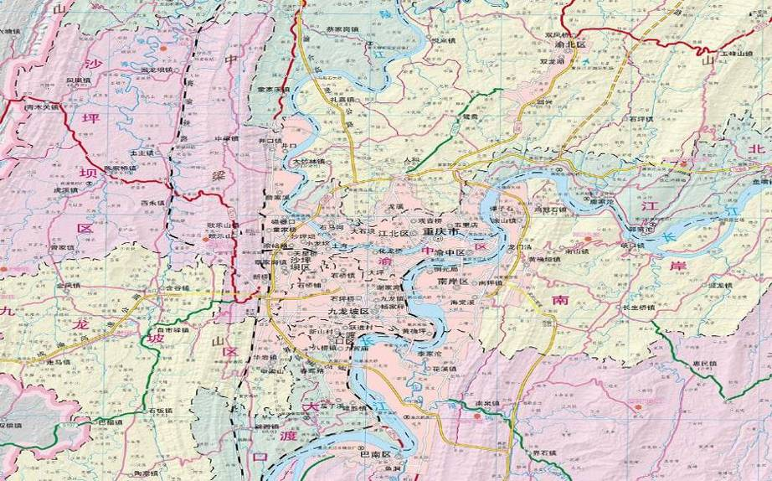
一周市场新开(加推)项目情况
重点楼盘开盘（加推）项目位置关系图
融汇温泉城·童话里
华润·中央公园
21

Slide 22
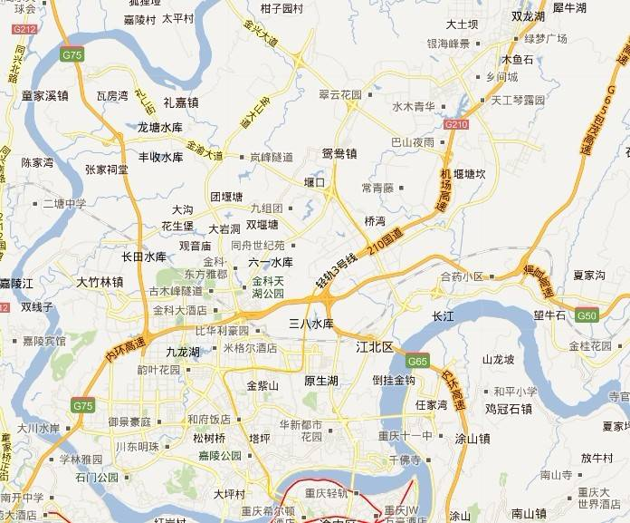
一周市场新开(加推)项目情况
北区重点楼盘开盘（加推）项目近期变化
蔡家片区
悦来片区
两路及回兴片区
龙兴片区
礼嘉片区
其他区域
经开园片区
溉澜溪及铁山坪片区
大竹林片区
高新园片区
江北农场
龙头寺及新牌坊
大石坝及冉家坝片区
江北嘴
观音桥片区
华润·中央公园
业态：小高层
成交价格：9059
认购率：58%
价格变化：——
其他区域
其他区域
北滨路
其他区域
22

Slide 23
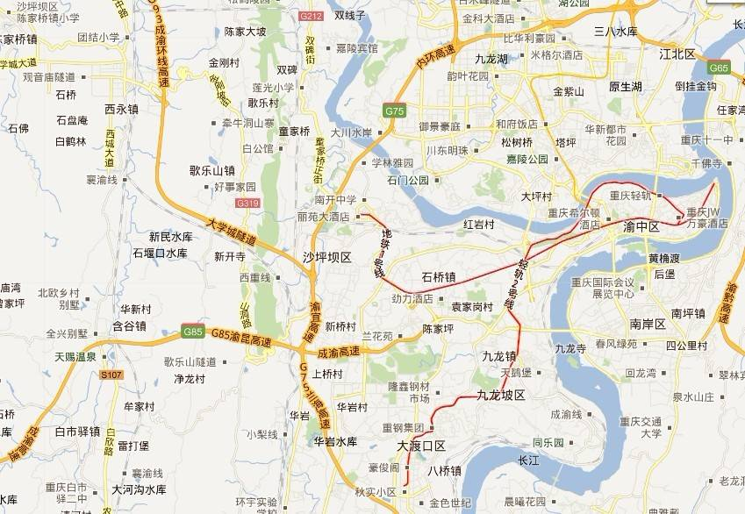
一周市场新开(加推)项目情况
西区重点楼盘开盘（加推）项目近期变化
其他区域
西永及陈家桥片区
歌乐山片区
融汇温泉城·童话里
业态：高层
成交价格：7740
认购率：28%
价格变化：-197
老沙区
解放碑片区
高九路
两路口及大坪
黄家码头
石桥铺片区
杨家坪片区
陈家坪及二郎片区
其他区域
白市驿、金凤、含谷片区
滩子口片区
23

Slide 24
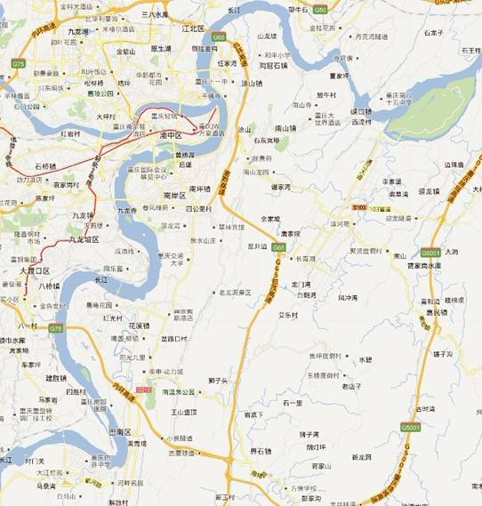
一周市场新开(加推)项目情况
南区重点楼盘开盘（加推）项目近期变化
弹子石片区
其他区域
其他区域
南滨路片区
涂山镇片区
南坪片区
其他区域
新南湖片区
茶园新城片区
李家沱片区
龙洲湾片区
鱼洞片区
24

Slide 25
一周市场新开(加推)项目情况
重点楼盘开盘（加推）项目汇总情况
区域 （时间） | 项目名称 | 物业 类型 | 推出 套数 | 销售 套数 | 热销 户型 ㎡ | 面积区间 ㎡ | 整体 均价 元/㎡ | 整体折 后均价 元/㎡ | 成交部分 均价 元/㎡ | 起价 元/㎡ | 最高价 元/㎡ | 优惠情况
江北区 11月22日 | 华润·中央公园 （26号楼部分） | 小高层 | 112 | 65 | 77.24 | 61.89-77.24 | 9649 | 9059 | 9702 （9113） | 9106 （8557） | 10186 （9541） | 电商团购交8千元抵3万元；按时签约9.9折；一次性9.6折，按揭9.8折。
沙坪坝区 11月22日 | 融汇温泉城·童话里 （3、4号楼） | 高层 | 588 | 163 | 约68 | 54.03-89.88 | 7819 | 7740 | 7576 （7500） | 7312 （7239） | 8300 （8217） | 持VIP卡交7千元一口价；一次性、按揭均9.9折。
25

Slide 26
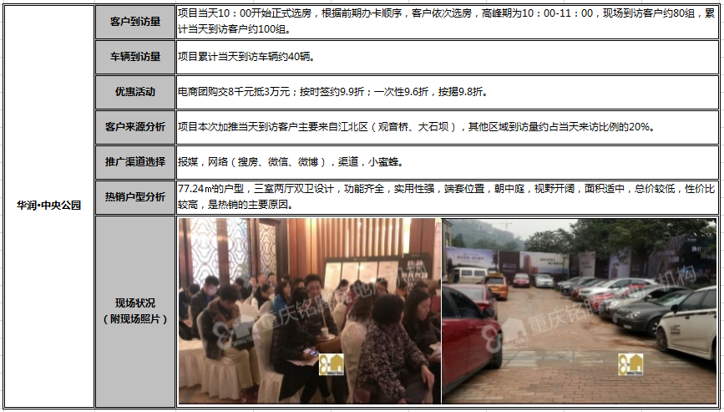
一周市场新开(加推)项目情况
重点楼盘开盘情况——华润·中央公园
26

Slide 27
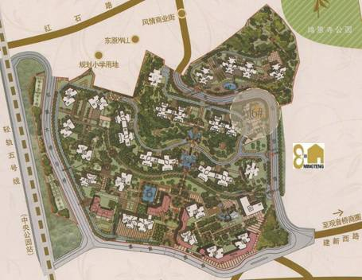
一周市场新开(加推)项目情况
25
24
23
19
26
20
21
22
6
7
18.2
18.1
5
8.2
17.2
16
8.1
17.1
4
9.2
9.1
10.2
15
2
3
10.1
14
新推
在售
未售
售罄
11
1
12
13.1
13.2
加推时间 | 2012年4月13日 | 2012年5月18日 | 2012年6月30日 | 2012年9月7日 | 2012年10月20日 | 2013年1月12日 | 2013年6月14日 | 2013年8月1日 | 2014年3月22日 | 2014年11月22日
推出楼栋 | 18号楼2单元 | 18号楼1单元 | 7、16号楼部分 | 9号楼 | 15号楼部分 | 15、19号楼部分 | 8号楼1单元 | 8号楼2单元 | 10号楼1单元 | 26号楼部分
推出套数 | 190 | 190 | 90 | 322 | 97 | 128 | 192 | 192 | 161 | 112
当天销售情况 | 30 | 43 | 20 | 15 | 60 | 55 | 51 | 46 | 23 | 65
物业类型 | 高层 | 高层 | 高层 | 高层 | 高层 | 高层 | 高层 | 高层 | 高层 | 小高层
销售均价 | 8596 | 8641 | 9078 | 9067 | 9440 | 9724 | 9747 | 9899 | 8833 | 9649
折后均价 | 8046 | 8142 | 8624 | 8537 | 8935 | 9005 | 8756 | 8893 | 8258 | 9059
面积区间 | 69.97-103.07 | 69.97-103.07 | 65.37-150.6 | 102.32-146.44 | 65.37-101 | 61.58-90.76 | 99.49-107.24 | 99.17-107.24 | 102.32-146.44 | 61.89-77.24
27

Slide 28
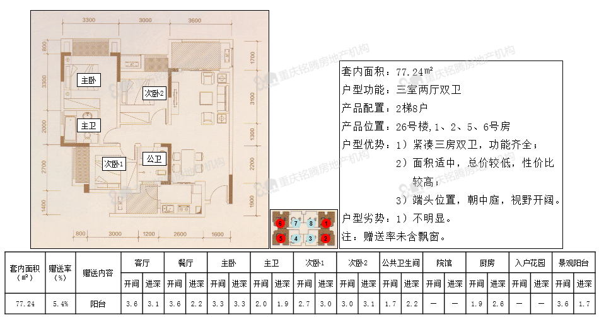
一周市场新开(加推)项目情况
28

Slide 29
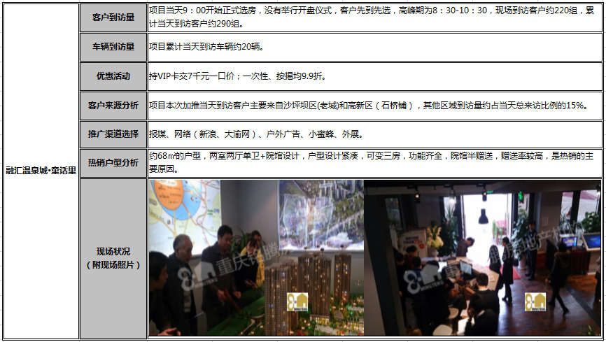
一周市场新开(加推)项目情况
重点楼盘开盘情况——融汇温泉城·童话里
29

Slide 30
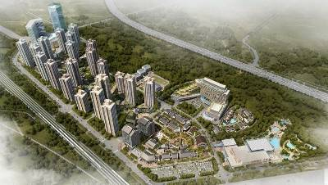
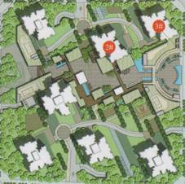
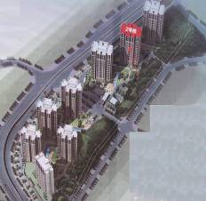
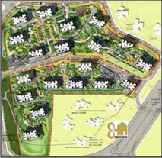
一周市场新开(加推)项目情况
锦绣里
3
3
4
2
1
1
3
2
6
7
14
13
12
3
5
2
1
1
9
11
4
6
2
5
8
10
9
7
新推
在售
未售
售罄
C 区
7
10
8
4
6
3
4
5
6
8
9
2
5
3
2
7
5
1
1
锦华里
4
圣地亚
童话里
加推时间 | 2013年8月10日 | 2013年8月31日 | 2013年9月19日 | 2013年10月13日 | 2013年10月26日 | 2013年12月7日 | 2014年7月19日 | 2014年11月22日
推出楼栋 | 锦绣里8号楼 | 锦绣里10号楼 | 锦绣里9号楼 | 锦绣里7号楼 | 锦绣里6号楼 | 锦绣里11号楼 | 童话里1、3号楼 | 童话里3、4号楼
推出套数 | 159 | 229 | 180（装修120，清水60） | 160 | 229 | 229 | 588 | 588
当天销售情况 | 127 | 155 | 60（装修50，清水10） | 96 | 86 | 141 | 280 | 163
物业类型 | 高层（装修1400） | 高层（装修1400） | 高层（装修1700） | 高层（装修1700） | 高层（装修1700） | 高层（装修1700） | 高层（清水） | 高层（清水）
销售均价 | 10746 | 10671 | 装修10827，清水9200 | 11254 | 10966 | 10837 | 8967 | 7819
折后均价 | 9559 | 9590 | 装修9838，清水8438 | 10130 | 9882 | 9646 | 7937 | 7740
面积区间 | 49.93-89.86 | 48.12-101.77 | 82.18-135.43 | 49.93-89.86 | 48.68-105.54 | 48.68-107.07 | 54.03-89.88 | 54.03-89.88
30

Slide 31
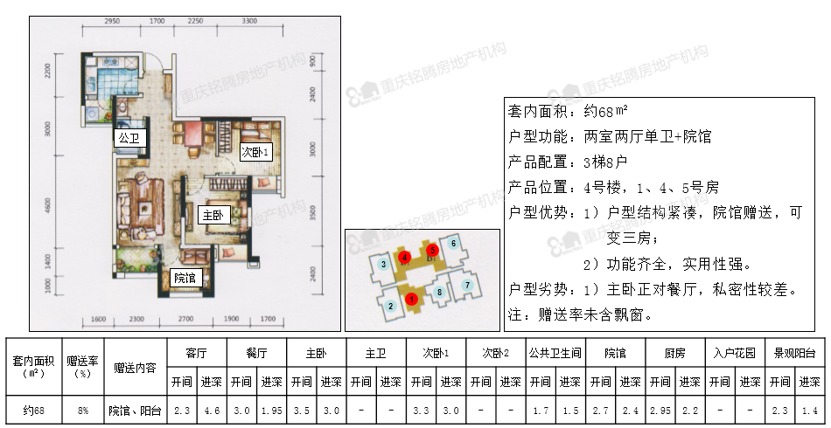
一周市场新开(加推)项目情况
31

Slide 32
一周报媒推广整体情况
32

Slide 33
周广告投放频次前15名
排名 | 项目名称 | 频次 | 广告内容 | 投放媒体
1 | 晋愉盛世普天 | 13 | 晋愉盛世普天 花园洋房已成过往 翻篇 晋愉盛世普天 城市洋房不过寻常 翻篇 晋愉盛世普天 平墅洋墅妄自标榜 翻篇 晋愉盛世普天 开启城市洋房墅级时代 套内85-173㎡墅级城市洋房 即将全城公开 晋愉盛世普天 开启城市洋房墅级时代 晋愉盛世普天墅级洋房 洋房梦想时代 套内85-173㎡墅级城市洋房 城市洋房墅级时代 即将全城公开 晋愉盛世普天 晋愉盛世普天墅级洋房 洋房梦想之外 套内85-173㎡墅级城市洋房 城市洋房墅级时代 开篇在即 VIP卡火热办理中 交2万抵15万 | 晨报\时报、晚报各1整版3十分之三版 商报1整版
2 | 保利花半里 | 8 | 保利花半里 步行街3房 49万封顶 套内约59㎡时尚三房 套内约64㎡奢适两房 套内约79㎡阔景三房 步行街现铺建面单价2万1 建面约47-300㎡临街铺火爆抢占中 保利花半里 保利大冲关 步行街3房49万封顶 保利花半里 建面6250元/㎡起 抢套内约36-43㎡步行街现房公寓 步行街现铺2万1 47-300㎡临街铺 火爆抢占中 保利花半里 保利花半里三房49万封顶 保利花半里 步行街三房49万封顶 | 商报、晚报各4整版
3 | 晋愉V时代 | 7 | 晋愉V时代 11盛惠 登峰造极 晋愉V时代 11月感恩回馈季 限量特惠套内6760元/㎡起7360止 中央双子楼座 全城热销 套内约57-89㎡时代作品 分秒递减中 读名校 享双轨 街MALL上 晋愉V时代 11盛惠 登峰造极 晋愉V时代 11月感恩回馈季 限量特惠套内6760元/㎡起7360止 套内约57-89㎡时代作品 分秒递减中 读名校 享双轨 街MALL上 中央双子楼座 全城热销 晋愉时代中心 街MALL改写重庆大西区商业格局 晋愉时代中心 开启重庆商业 街MALL时代 建面约20-100㎡街MALL金铺 统一招商管理 即买即理财 | 晨报、时报各2整版 商报1整版 晚报1整版1半版
4 | 中渝国际都会 | 7 | 中渝国际都会 中渝广场 甲级写字楼 嘉州商圈核心 新牌坊门户地标 准现房租售 中渝国际都会 抢占嘉州商圈蓝筹 中渝广场甲级写字楼准现房销售 即买即用 200米商务地标 新牌坊仅此一栋 中渝国际都会 中渝广场准现房租售 入手即刻价值兑现 抢占嘉州商圈蓝筹 中渝广场甲级写字楼准现房销售 即买即用 200米商务地标 新牌坊仅此一栋 | 晨报2半版 商报、时报各1整版 晚报3十分之三版
5 | 保亿丽景紫园 | 7 | 保亿丽景紫园 为蔡家洋房正名 蔡家洋房第1站 有天有地有庭院11月特价房 建面单价4100元/㎡起 买建面123-270㎡实景5+1纯洋房 一年半超长免息分期 现房实景 即买即住 11月30日前可享受公积金贷款 额度有限 分秒递减 保亿丽景紫园 周末抢房还看保亿 全城抄底价 仅限7套 建面单价4820元起6017元止 保亿丽景紫园 建面123-270㎡实景公园洋房组团 全新面市 一梯两户纯板式 5+1 7+1亲地洋房 现房实景 即买即住 7万住洋房 保亿丽景紫园 一年半超长免息分期 公积金贷款 截止11月30日 额度有限 分秒递减 7万住洋房 | 晨报1整版 6二十分之三版
6 | 奇峰香山林海 | 6 | 奇峰云墅 云深不知墅 文化区 森林里 托斯卡纳别墅 恢弘启幕 静待惊喜 | 晨报、商报各2整版 时报、晚报各1整版
7 | 保利爱尚里 | 6 | 保利爱尚里 好机会不常有 该出手时就出手 建面6600元/㎡起抢商圈公园三房 套内约58-78㎡成长三房 68-79㎡跃享四房 85-90㎡奢享四房 认购即享95折 分秒递减中 保利爱尚里 建面6600元/㎡起抢套内约58-90㎡跃魔方新品 保利爱尚里 西区置业优选 保利爱尚里 建面6600元/㎡起抢商圈公园三房 套内约58-78㎡成长三房 68-79㎡跃享四房 85-90㎡奢享四房 认购即享95折特惠 分秒递减中 | 晨报2整版 时报2整版2十分之一版
8 | 保利江上明珠 | 5 | 保利山庄 5年大盘 年终钜惠 套内8800元/㎡起买85-175㎡观音桥森林洋房现房 560万起私藏套内300-380㎡观音桥别墅 套内6950-7999元/㎡起 百套特惠房 套内78-114㎡观音桥环幕高层限量发售 保利山庄 五年大盘 年终钜惠 江北改善置业 首选保利山庄 保利江上明珠 套内6950-7999元入住观音桥 套内78-114㎡鸿恩寺双公园百套特惠房 保利江上明珠 畅园 5年大盘 年终钜惠 套内6950-7999元/㎡起 买观音桥双公园百套特惠房 套内78-114㎡鸿恩寺森林环幕高层 保利江上明珠 五年大盘 年终钜惠 观音桥扩容时代 江北改善置业优选 | 商报1双通整版1整版 时报1双通整版1整版1二十分之三版
9 | 世茂茂悦府 | 5 | 世茂茂悦府 套内6xxx元/㎡ 意料之外 意料之外的茂悦府 意料之外的6xxx | 晨报、日报、商报、时报、晚报各1整版
10 | 和泓四季 | 5 | 和泓LOMO中心 天然休闲场 爸妈也疯狂 建面4300-5000元/㎡ 买公园旁的幸福房 建面53-83㎡灵动小户 持续热销中 团购即享最高5万幸福基金 和泓四季 建面7826元/㎡起 买华岩中心新世纪旗舰店入口 公园现铺 和泓LOMO中心 重庆首个花海主题公园亮相华岩新城 建面4300-5000元/㎡ 买公园旁的幸福房 建面53-83㎡灵动小户 持续热销中 团购即享最高5万幸福基金 | 商报1整版 4半版
11 | 财信渝中城 | 4 | 财信渝中城 渝中新街 解放碑 新步行街 建面27000元/㎡起 抢解放碑新步行街首层临街旺铺 建面约25-229㎡最高40万钜惠限量申领 一次性付款享9.5折优惠 套内约48-80㎡步行街 户户乐享空中院馆 交1.5万元抵5万元最高享8.9折优惠可办公积金 渝中新街5大价值 再造解放碑商业巨擘 财信渝中城 渝中新街 解放碑 新步行街 建面27000元/㎡起 抢解放碑新步行街首层临街旺铺 建面约25-229㎡最高40万钜惠限量申领 一次性付款享9.5折优惠 套内约48-80㎡步行街 户户乐享空中院馆 交1.5万元抵5万元最高享8.9折优惠可办公积金 | 晨报1整版 商报3双通整版
12 | 融汇半岛 | 4 | 融汇半岛 格林美地 总价31万 首期首付3.1万 成熟大社区 舒居院馆两房 套内49-73㎡MINI洋楼 11月幸福再收获 3万元特惠全城办理中 融汇半岛 香山美墅 套内100-120㎡成熟社区 纯正洋房 11月购房 特享约8.5折优惠 | 晨报1整版1半版 时报1整版1半版
13 | 蓝光COCO时代 | 4 | 蓝光COCO时代 贵在重庆 富在红街 南CBD中心步行街 建面22-5000㎡独栋商铺 稀缺发售 | 晨报1整版 日报1整版 商报2半版
14 | 中庚城 | 4 | 中庚领御 如果你只有1.67万 如何才能有车又有房 中庚领御 如果你只有3000元 如何才能房车一步到位 中庚领御 如果你马上就要去见丈母娘 应该做点什么 中庚领御 舌尖上的烤全羊 中庚领御 第二届风情烤全羊欢动暖冬 | 晨报4半版
15 | 旭阳台北城 | 4 | 旭阳台北城 台北生活广场12月开业 倒计时 首付6万起建面40-70㎡步行街成品商铺 限量发售 旭阳台北城 台北时尚量版式KTV开业 首付6万抢建面40-70㎡步行街成品商铺 旭阳台北城 西永独家IMAX影城开业 首付6万抢建面40-70㎡步行街成品商铺 旭阳台北城 台北生活广场 12月开业倒计时 首付6万抢建面40-70㎡步行街成品商铺 | 时报1半版3十分之一版
33

Slide 34
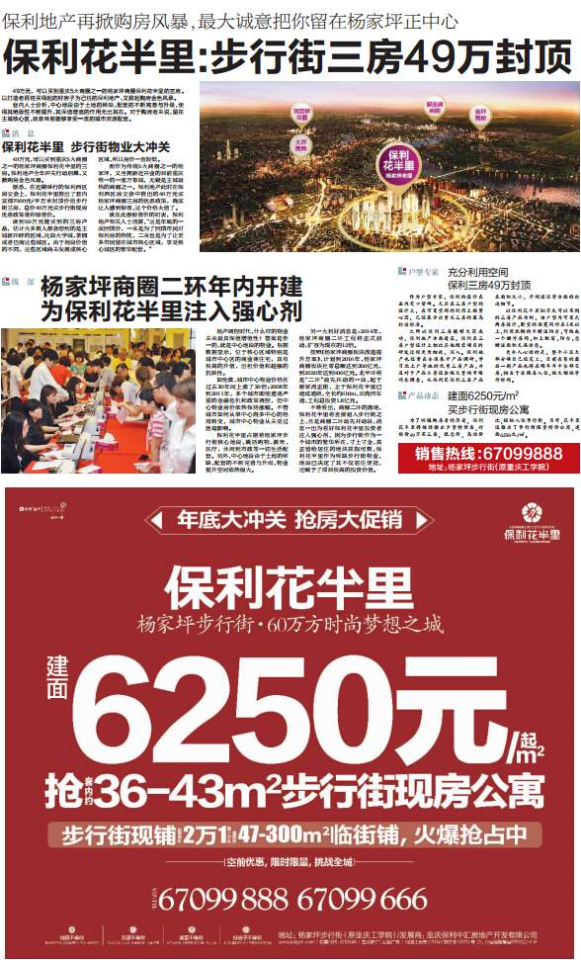
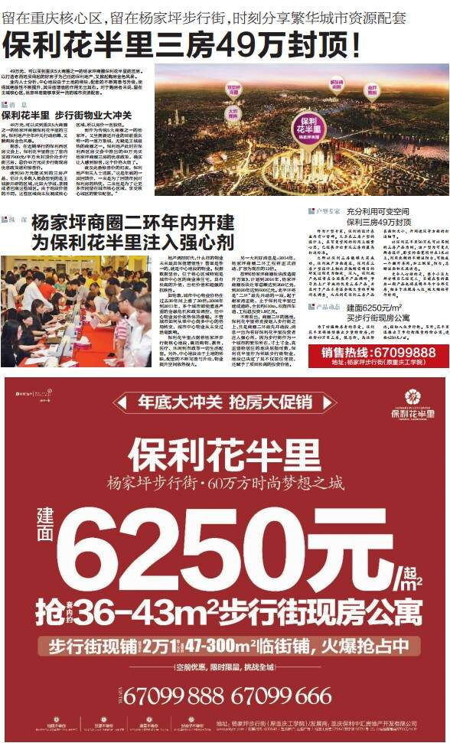
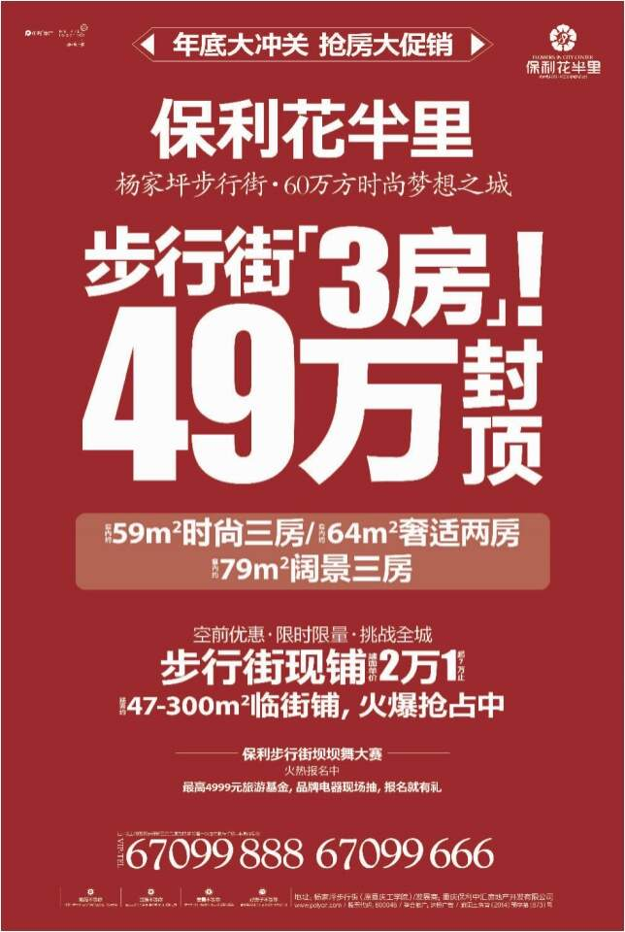
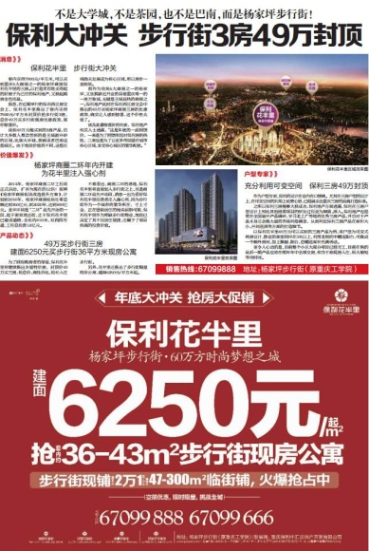
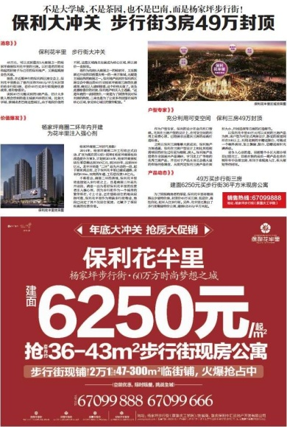
一周报媒推广整体情况
重点楼盘平面摘录：
晋愉盛世普天
保利花半里
晋愉盛世普天
保利花半里
34

Slide 35
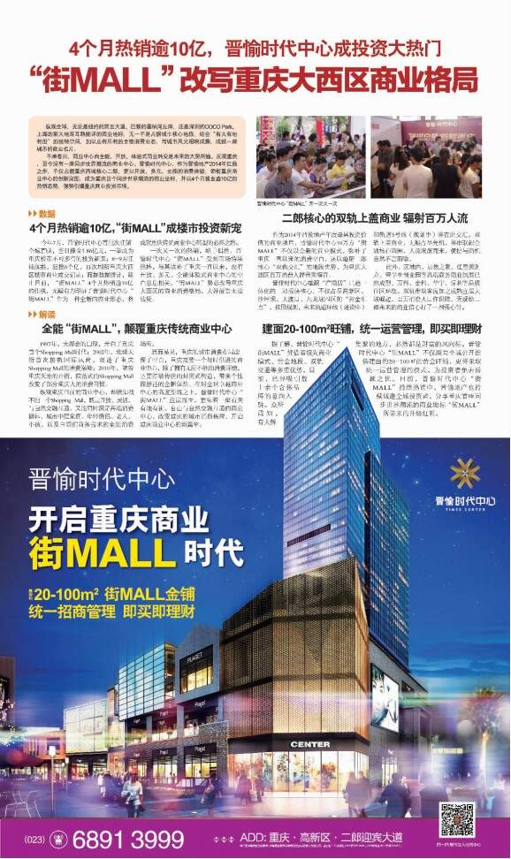
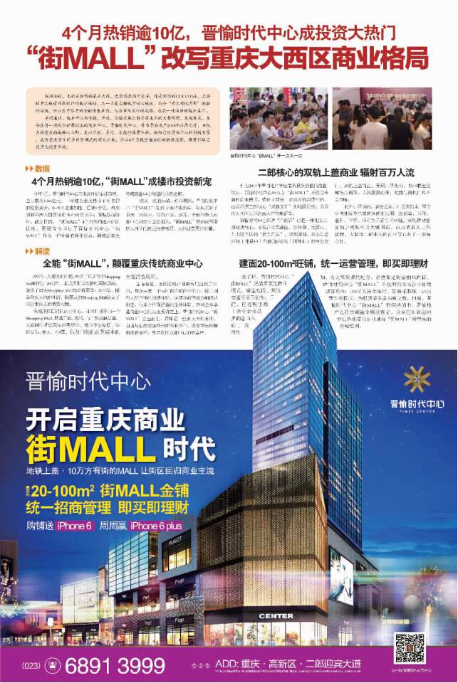
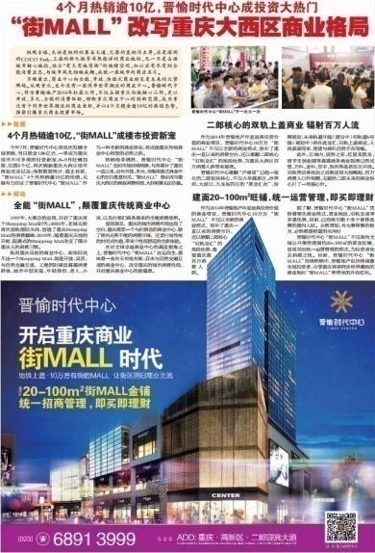
一周报媒推广整体情况
重点楼盘平面摘录：
晋愉V时代
晋愉V时代
35

Slide 36
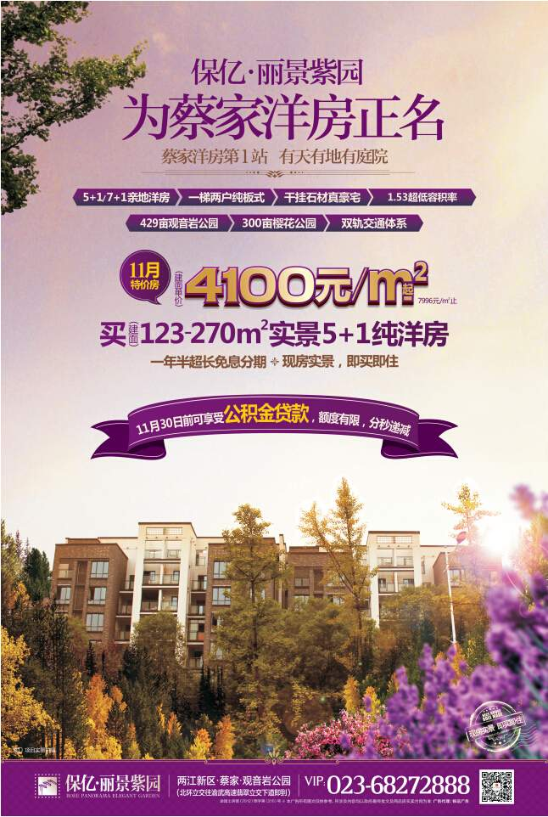
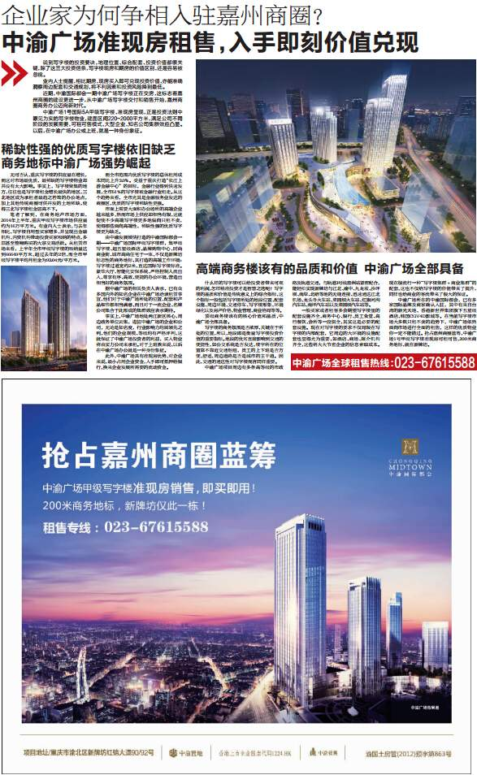
一周报媒推广整体情况
重点楼盘平面摘录：
中渝国际都会
保亿丽景紫园
保亿丽景紫园
中渝国际都会
36

Slide 37
1
2
3
4
本周导读
产品和营销案例分析
市场概况
市场咨询

Slide 38
一周市场动态资讯
类别 | 标题 | 主要内容 | 带来机会/威胁
政策 | 李克强主持召开国务院常务会议 研究融资成本问题 | 国务院总理李克强11月19日主持召开国务院常务会议，决定进一步采取有力措施缓解企业融资成本高问题，会议指出，要进一步有针对性地缓解融资成本高问题。一是增加存贷比指标弹性，增强金融机构扩大小微、“三农”等贷款的能力。二是加快发展民营银行等中小金融机构，鼓励互联网金融等更好向小微、“三农”提供规范服务。三是支持担保和再担保机构发展，推广小额贷款保证保险试点。四是改进商业银行绩效考核机制。五是运用信贷资产证券化等方式盘活资金存量。六是抓紧出台股票发行注册制改革方案，取消股票发行的持续盈利条件。七是支持跨境融资，让更多企业与全球低成本资金“牵手”。八是完善信用体系，提高小微企业信用透明度。九是加快利率市场化改革，建立市场利率定价自律机制，引导金融机构合理调整“虚高”的贷款利率。十是健全监督问责机制。 | 国务院常务会议针对企业融资成本高的问题再提十条措施，可以看出降低企业的融资成本是未来政府工作的重点。 国务院提出增加存贷比指标弹性，在外汇占款低增长和银行资产负债业务多元化的新常态之下，符合市场预期，同时此举也或将促进一定流动性的释放。
 | 国务院正式颁布农村土地流转意见 | 近日，中共中央办公厅、国务院办公厅印发了《关于引导农村土地经营权有序流转发展农业适度规模经营的意见》，要求各地区各部门结合实际认真贯彻执行。《意见》指出土地流转和适度规模经营是发展现代农业的必由之路，要求坚持农村土地集体所有权，稳定农户承包权，放活土地经营权，推进土地承包经营权确权登记颁证工作；坚持经营规模适度，既要注重提升土地经营规模，又要防止土地过度集中；稳定完善农村土地承包关系，在稳步扩大试点的基础上，用5年左右时间基本完成土地承包经营权确权登记颁证工作，妥善解决农户承包地块面积不准、四至不清等问题；规范引导农村土地经营权有序流转，严禁借土地流转之名违规搞非农建设，严禁在流转农地上建设或变相建设旅游度假村、高尔夫球场、别墅、私人会所等；加快培育新型农业经营主体；建立健全农业社会化服务体系等。 | 该《意见》明确了农村土地所有权、承包权及经营权三权分离，明确了经营规模适度，同时严禁多条滥用权力占地行为，整个《意见》突破性大，积极意义明显。 随着城镇化建设的推进，农村土地流转本就是大势所趋，农村承包土地登记确权能够切实保障农民的利益，促进农村人口向城镇转移，从而利好整个房地产市场发展。
规划 | 国务院调整城市规模划分 | 国务院20日发布《关于调整城市规模划分标准的通知》，新标准将城市划分为五类七档，城区常住人口1000万以上的城市为超大城市。通知中规定的城市规模划分标准调整为：以城区常住人口为统计口径，将城市划分为五类七档。城区常住人口50万以下的城市为小城市，其中20万以上50万以下的城市为Ⅰ型小城市，20万以下的城市为Ⅱ型小城市；城区常住人口50万以上100万以下的城市为中等城市；城区常住人口100万以上500万以下的城市为大城市，其中300万以上500万以下的城市为Ⅰ型大城市，100万以上300万以下的城市为Ⅱ型大城市；城区常住人口500万以上1000万以下的城市为特大城市；城区常住人口1000万以上的城市为超大城市。通知强调，城区是指在市辖区和不设区的市，区、市政府驻地的实际建设连接到的居民委员会所辖区域和其他区域。 | 新标准与原有城市规模划分标准相比增加了超大城市，统计标准也变为城区常住人口，更好地完善了城市等级体系，而部分城市将会被降级。 根据该标准，重庆位列超大城市之列，城市地位提升，不过下一步或将严格控制人口规模，落户政策变严的可能性加强。
经济 | 银监会明确信贷资产证券化不再审批 实行备案制 | 11月20日，距离征求意见稿已经4个多月后，银监会终于下达了信贷资产证券化执行备案制的文件。据《关于信贷资产证券化备案登记工作流程的通知》显示，信贷资产证券化业务将由审批制改为业务备案制，不再针对证券化产品发行进行逐笔审批，银行业金融机构在完成备案登记后可开展资产支持证券的发行工作，已备案产品需在3个月内完成发行，3个月未完成发行的须重新备案。另值得关注的是，备案制的另一重新放开的重要内容是，在备案过程中，各机构监管部应对发起机构合规性进行考察，不再打开产品“资产包”对基础资产等具体发行方案进行审查。 | 信贷资产证券化实行备案制将大大提高审批效率，更好地盘活信贷存量，预计未来一段时间银行发行信贷资产证券化产品积极性和规模都会有所增加。 信贷资产证券化备案制的推出将有助于推进中国信贷资产证券化的发展进程。
 | 中国人民银行：自11月22日起降息0.4个百分点 | 11月21日央行网站消息，中国人民银行决定，自2014年11月22日起下调金融机构人民币贷款和存款基准利率。其中，金融机构一年期贷款基准利率下调0.4个百分点至5.6%；一年期存款基准利率下调0.25个百分点至2.75%，同时结合推进利率市场化改革，将金融机构存款利率浮动区间的上限由存款基准利率的1.1倍调整为1.2倍；其他各档次贷款和存款基准利率相应调整，并对基准利率期限档次作适当简并。 | 此次降息是继2012年之后央行的首次降息，目的是为了刺激宏观经济。一方面，10月金融数据低迷加重了宏观经济下行压力，通胀持续低于预期；另一方面贷款基准利率降幅明显大于存款，有助于降低企业融资成本。 对于房地产市场来说，此次降息使得购房者购房成本降低，刺激购房者入市积极性提高，房地产低迷态势将得到缓和，不过预计房价不会马上上涨，房价将以稳为主。
38

Slide 39
一周市场动态资讯
类别 | 标题 | 主要内容 | 带来机会/威胁
楼市 | 恒大百亿港元赎回票据 许老板再盘娱乐周刊生意 | 11月16日晚，恒大地产发布公告称，拟于2014年12月18日用自身资金提前偿还明年1月27日到期的13.5亿美元(约105亿港元)优先票据。据了解，该笔债务是由恒大地产、其他实体(作为子公司担保人)与花旗国际有限公司(作为受托人)订立的优先票据，利率为13%，在2010年1月22日公告发行、2015年到期。值得注意的是，11月14日，恒大地产公告称已与杨受成控股的新传媒集团控股有限公司签订无约束力谅解备忘录，有意以现金形式，向英皇集团杨受成购入新传媒集团约6.48亿股股份。此笔交易作价约9.5亿港元，相当于每股约1.466港元，较新传媒14日停牌前最后收市价0.475港元大幅溢价2.1倍，恒大地产购入的股份占新传媒已发行股份总数的74.99%。 | 恒大地产用自身资金提前偿债，减低公司负债，同时展示出其自身充裕的现金流，向资本市场释放出积极信号，有助于提升投资者对企业信心。 恒大购入新传媒集团股份，多元化扩张步伐丝毫未停滞，进一步完善企业文化产业链。
 | 绿地：5年内跨国指数超25% 将投海外非房产业务 | 11月17日，绿地集团发新闻稿阐述其海外业务计划称，未来五年，到2020年绿地的企业跨国指数达到25%以上，除房地产业务海外扩张以外，绿地集团正在计划实施海外非房地产业务的投资发展，特别是顺应中国市场消费结构和消费需求转型升级的趋势，围绕快速消费品、日用品、医疗健康等“大消费”相关的领域。据了解，目前绿地集团在海外的房地产项目总投资已超过200亿美元，持有酒店超过100家。今年海外房产业务销售收入将达200亿元人民币，明年将倍增。而绿地集团今年总体营收目标为4,000亿元，意即今年其海外营收占比仅5%。 | 近年来绿地积极进行海外拓展，且成效不错，此次计划实施海外非房地产业务，可以看出绿地海外扩张计划继续提速。 虽然绿地海外发展取得不错成绩，但是今年前十月绿地仅完成全年目标的63%，完成效果并不理想，不过也与其今年大幅提高全年业绩目标有关。
 | 借“沪港通”东风 金融街香港发债3.5亿美元 | “沪港通”开闸，让两地股市热度急升，而以金融街控股为代表的A股房企也不例外。11月14日，金融街控股股份有限公司宣布，公司第七届董事会全票审议通过了《关于金融街控股(香港)有限公司境外发行债券的议案》，同意其发行不超过3.5亿美元的3年期美元债或同等规模同期限的人民币债。具体来说，金融街控股将通过其香港子公司金融街控股(香港)旗下启添投资有限公司，发行不超过3.5亿美元的3年期美元债或同等规模同期限的人民币债，具体利率水平根据发行时市场情况确定。 | 金融街控股通过设立香港子公司进行境外融资，以获得较低成本融资，进一步扩大融资渠道。 “沪港通”开通试点，境外资本市场进一步打开，对于欲赴港上市和已经在港上市的房企来说利好较大。
 | 2014年10月份70个大中城市住宅销售价格变动情况 | 2014年10月，新建商品住宅（不含保障性住房）价格变动情况，与9月相比，70个大中城市中，价格下降的城市有69个，持平的城市有1个。环比价格变动中，最小降幅为0.2%，最大降幅为1.6%。与去年同月相比，70个大中城市中，价格下降的城市有67个，上涨的城市有3个。10月份，同比价格变动中，最高涨幅为3.8%，最低为下降9.1%。重庆商品住宅环比下降0.8%，同比下降3.6%。 | 尽管70大中城市中，新建商品住宅价格环比下降城市数量不变，但降幅有所收窄，主要是受房贷政策调整，市场信心提振所致。 就重庆市场来看，10月商品住宅价格环比降幅收窄1个百分点，成交出现好转，在信贷政策利好下以及两轮市场降价的冲击下，预期年底房企将以“稳价走量”为主。
 | 首创置业合伙22亿成立基金 投资重庆商住项目 | 11月19日晚间，首创置业股份有限公司宣布，公司持股40%的珠海横琴首聚创信股权投资基金管理，与公司间接全资子公司珠海横琴瑞元汇金股权投资企业(有限合伙)以及其他投资者就成立基金而订立一项有限合伙协议。根据有限合伙协议，合伙人将出资的基金资本承担总额为人民币22亿元。首创置业认为，公司将能透过基金自其于项目公司的投资所作的分派获得稳定的回报及分享项目公司的利润。首创置业投资基金将提高公司内部资金的利用效率，在不增加负债的基础上扩大公司的业务规模，增加公司的市场份额。 | 首创置业又以基金模式投资项目，可以看出首创置业正积极尝试轻资产模式。 随着利润水平的下降和金融环境的收紧，轻资产发展模式或将是未来房企的一个发展趋势。
39

Slide 41
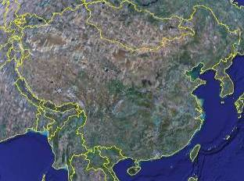
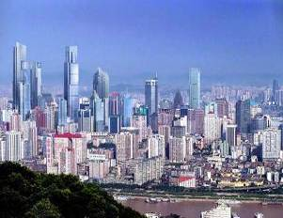
重庆铭腾汇景市场信息咨询有限公司
诚信
双赢
专业

